Slide 1

TRƯỜNG ĐẠI HỌC CÔNG NGHIỆP HÀ NỘI
KHOA CÔNG NGHỆ THÔNG TIN
BẢO VỆ ĐỒ ÁN TỐT NGHIỆP NGÀNH CÔNG NGHỆ THÔNG TIN
XÂY DỰNG TRANG THƯƠNG MẠI ĐIỆN TỬ TỰ ĐỘNG ĐỒNG BỘ
CÁC SẢN PHẨM TỪ NỀN TẢNG THỨ BA
CBHD : ThS. Nguyễn Xuân Hoàng
Sinh viên : Nguyễn Văn Dũng
MSV : 2020603502
Lớp : CNTT03-K15

Slide 2
NỘI DUNG
01
02
03
Lý do chọn đề tài
Mục tiêu của đề tài
Nội dung nghiên cứu
04
05
06
Ngôn ngữ lập trình và công cụ sử dụng
Kết quả đạt được
Hướng phát triển

Slide 3
01
Lý do chọn đề tài

Slide 4
01
LÝ DO CHỌN ĐỀ TÀI
Khi có nhiều shop tại các trang thương mại điện tử khác nhau nhưng muốn quản lý tập chung tại một hệ thống nhất định
Tất cả sản phẩm từ các nền tảng khác nhau được tập trung quản lý tại một nơi, giúp việc theo dõi và quản lý trở nên dễ dàng hơn.
Việc tự động đồng bộ hóa giúp giảm bớt công việc thủ công, tiết kiệm thời gian và công sức so với việc nhập liệu thủ công.

Slide 5
02
Mục tiêu của đề tài

Slide 6
02
MỤC TIÊU CỦA ĐỀ TÀI
Tìm hiểu và phân tích thiết kế hệ thống
Rèn luyện các kiến thức và kỹ năng phát triển hệ thống phần mềm và thái độ làm việc chuyên nghiệp.
Xây dựng trang thương mại điện tử tự động đồng bộ sản phẩm từ Shopify, ShopBase về hệ thống
Tích hợp VnPay để người dung mua sắm linh hoạt hơn

Slide 7
03
Nội dung nghiên cứu

Slide 8
03
NỘI DUNG NGHIÊN CỨU
Khảo sát và phân tích yêu cầu quy trình.
Phân tích thiết kế hệ thống.
Thiết kế cơ sở dữ liệu.
Lập trình backend API.
Lập trình giao diện và kết nối tới API.
Có kế hoạch và đánh giá kiểm thử hệ thống.

Slide 9
04
Ngôn ngữ lập trình và Công cụ sử dụng

Slide 10


BackEnd

Slide 11

FrontEnd

Slide 12

Cơ sở dữ liệu

Slide 13


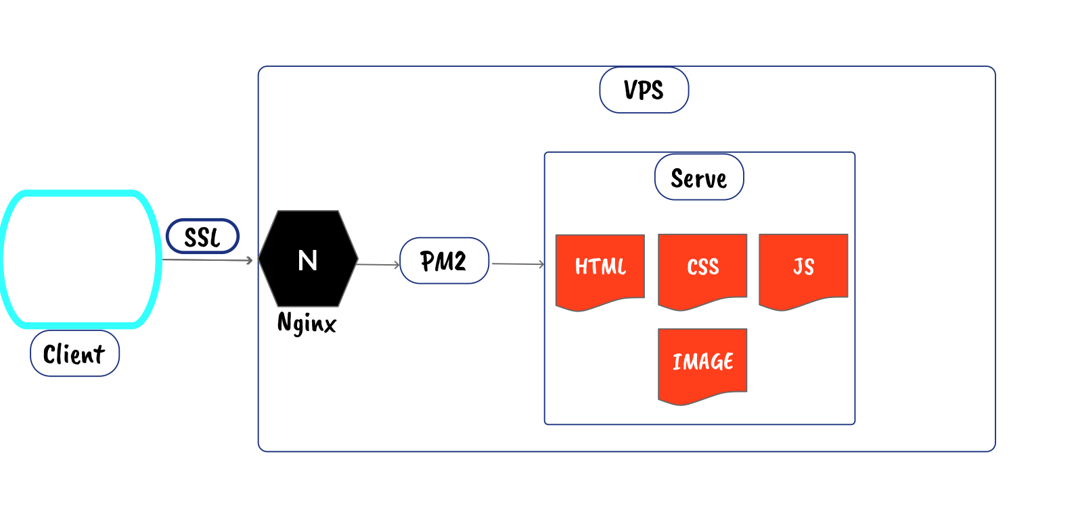


Deploy

Slide 14





Công cụ sử dụng
- Visual Studio Code: Phục vụ mục đích code NestJS và ReactJS. - Navicat: Hệ quản trị cơ sở dữ liệu. - Postman: Sử dụng để thử nghiệm API. - Chrome DevTools: gỡ lỗi khi phát triển web. - DbDiagram: Thiết kế cơ sở dữ liệu.
- DigitalOcean: Mua VPS để triển khai hệ thống lên website - Rational Rose: Thiết kế hệ thống.

Slide 15
05
Kết quả đạt được

Slide 16
05
KẾT QUẢ ĐẠT ĐƯỢC
Website phân quyền và có những chức năng:
- Khách hàng của trang web:
Đăng nhập
Đăng ký
Cập nhật thông tin
Xem sản phẩm
Tìm kiếm sản phẩm
Thêm vào giỏ hàng
Đặt hàng (COD, VnPay)
Quản lý giỏ hàng
Tra cứu đơn hàng

Slide 17
05
KẾT QUẢ ĐẠT ĐƯỢC
Website phân quyền và có những chức năng:
- Quản trị viên của trang web :
Bảo trì danh mục
Bảo trì sản phẩm
Quản lý đơn hàng
Quản lý người dung
Đồng bộ sản phẩm từ Shopify, ShopBase
Xem thống kê

Slide 18
Giao diện chương trình
Giao diện phía Khách hàng

Slide 19
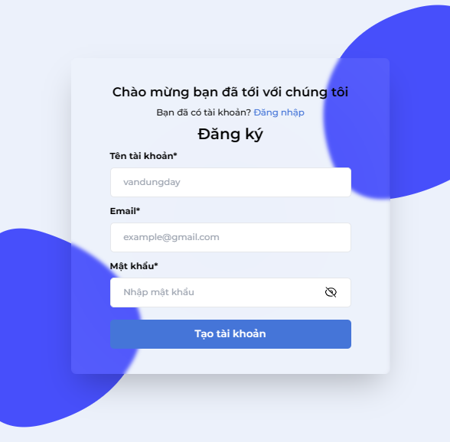
Màn hình đăng ký

Slide 20
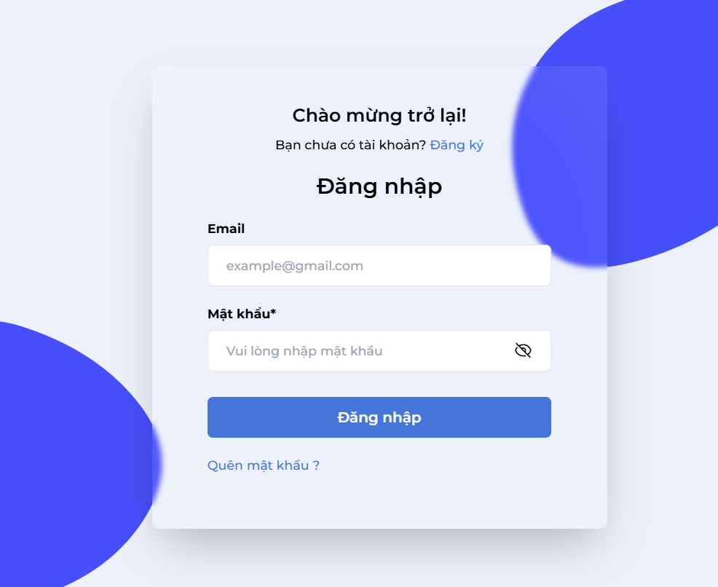
Màn hình đăng nhập

Slide 21
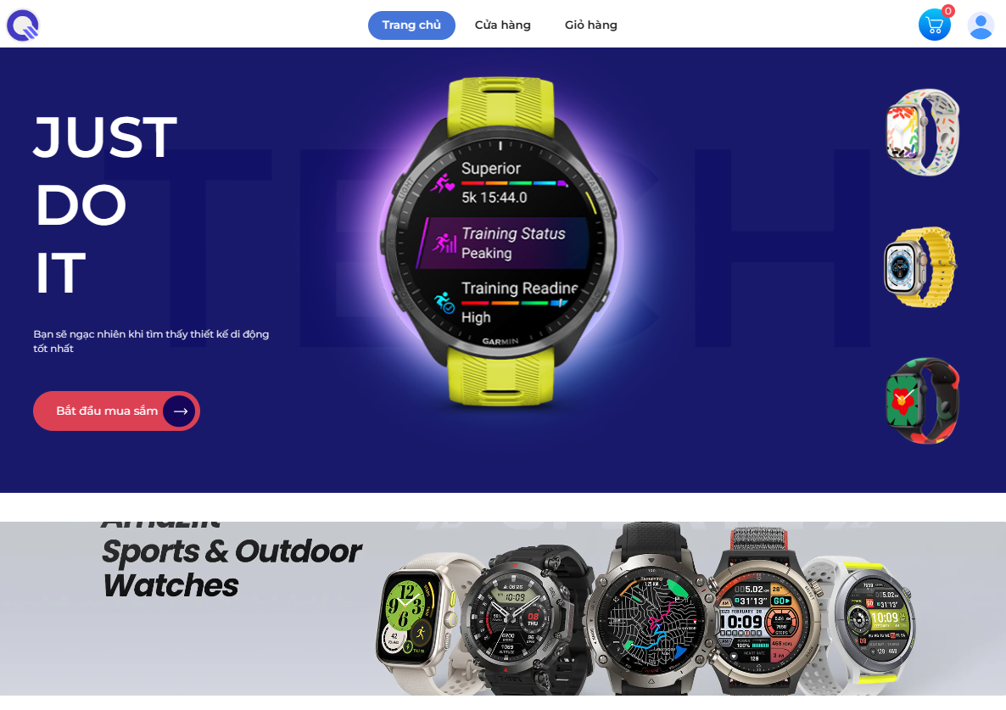
Giao diện trang chủ

Slide 22
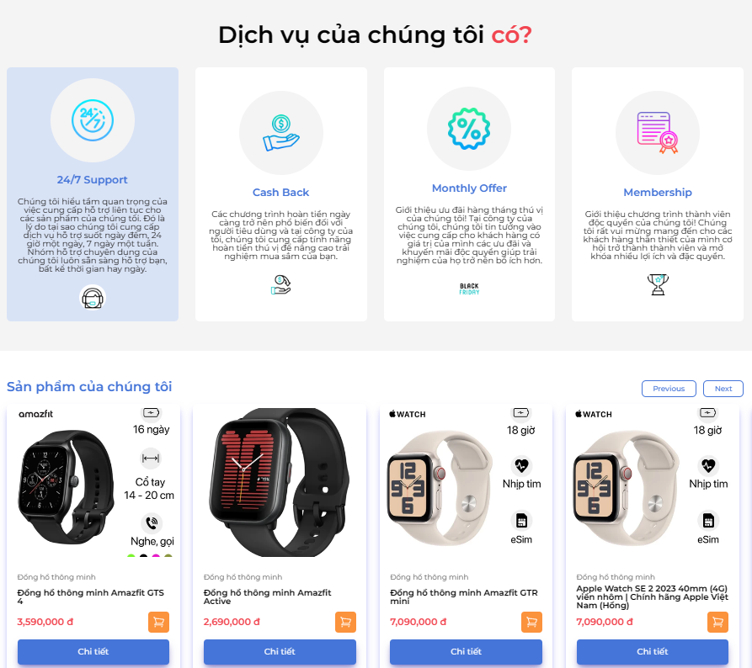
Giao diện trang chủ

Slide 23
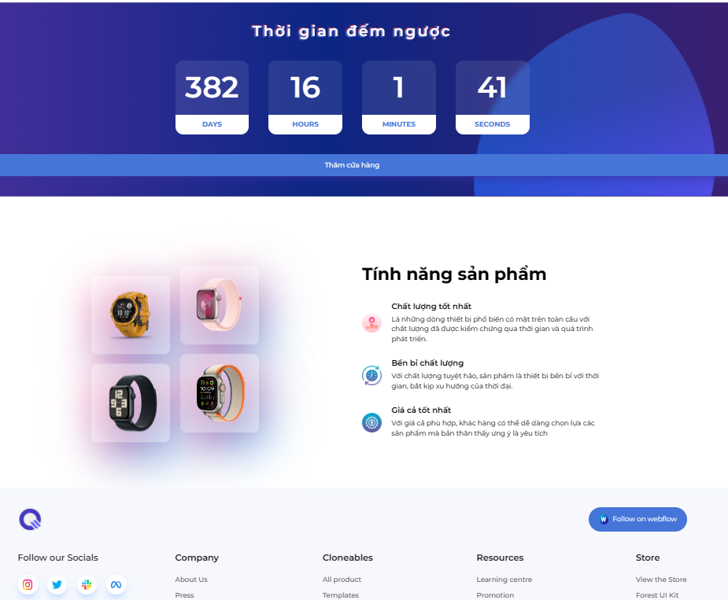
Giao diện trang chủ

Slide 24
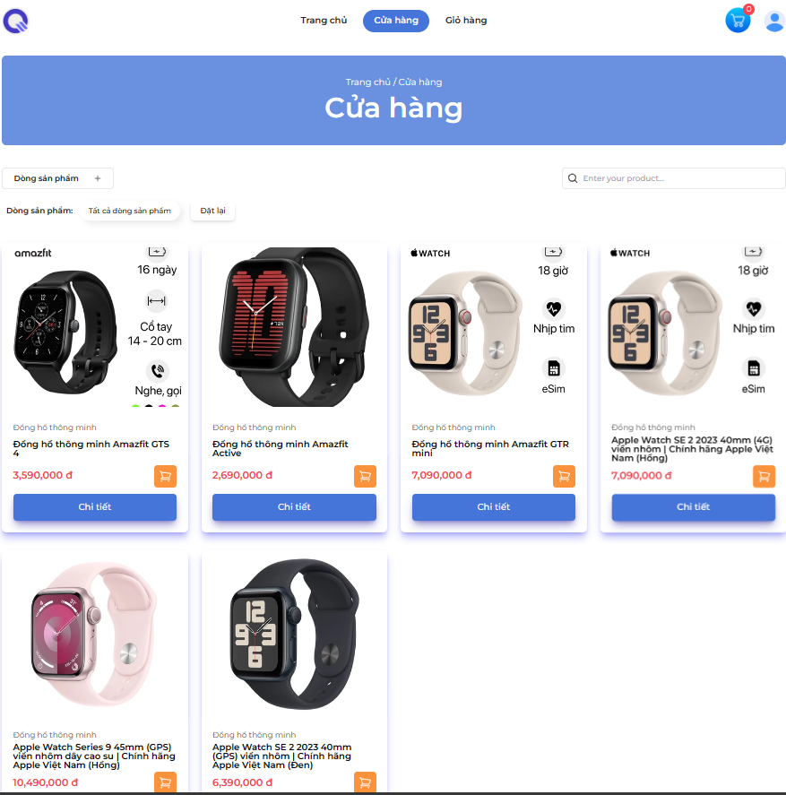
Màn hình xem sản phẩm theo danh mục

Slide 25
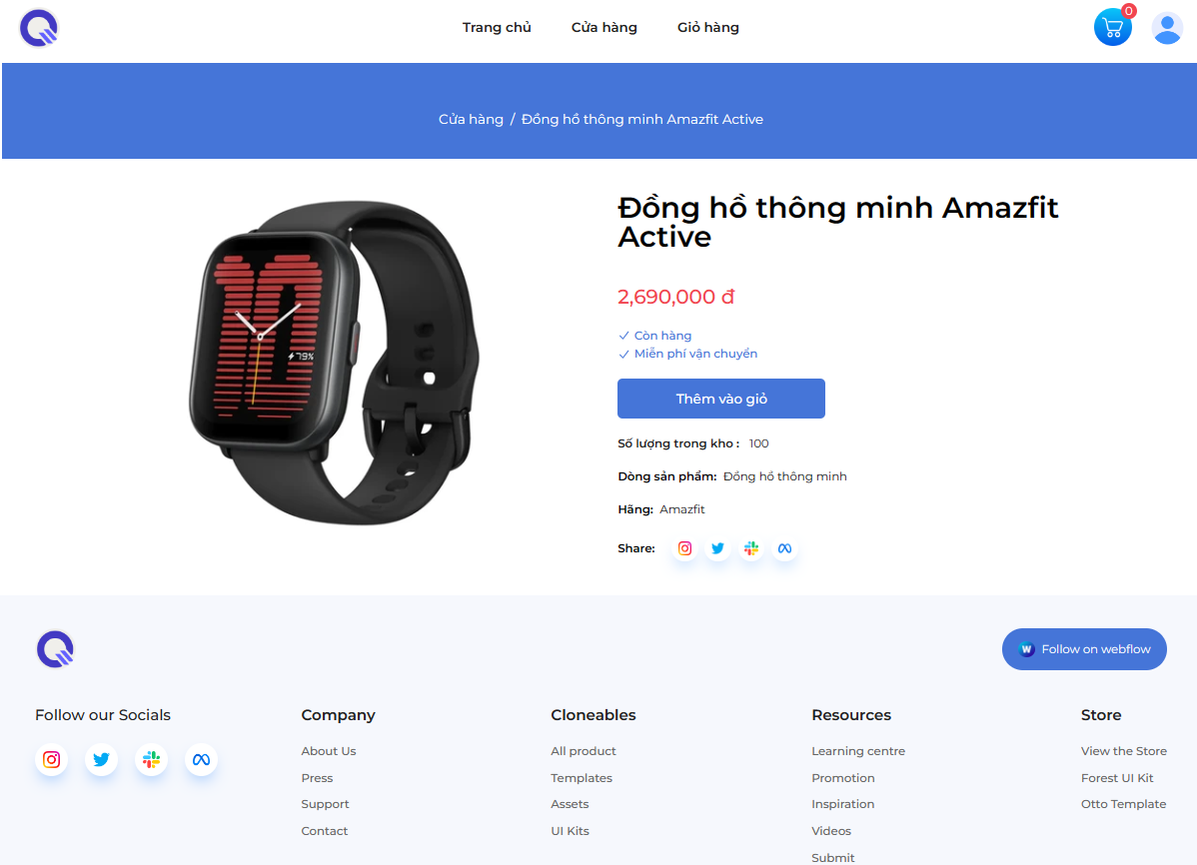
Màn hình xem chi tiết sản phẩm

Slide 26
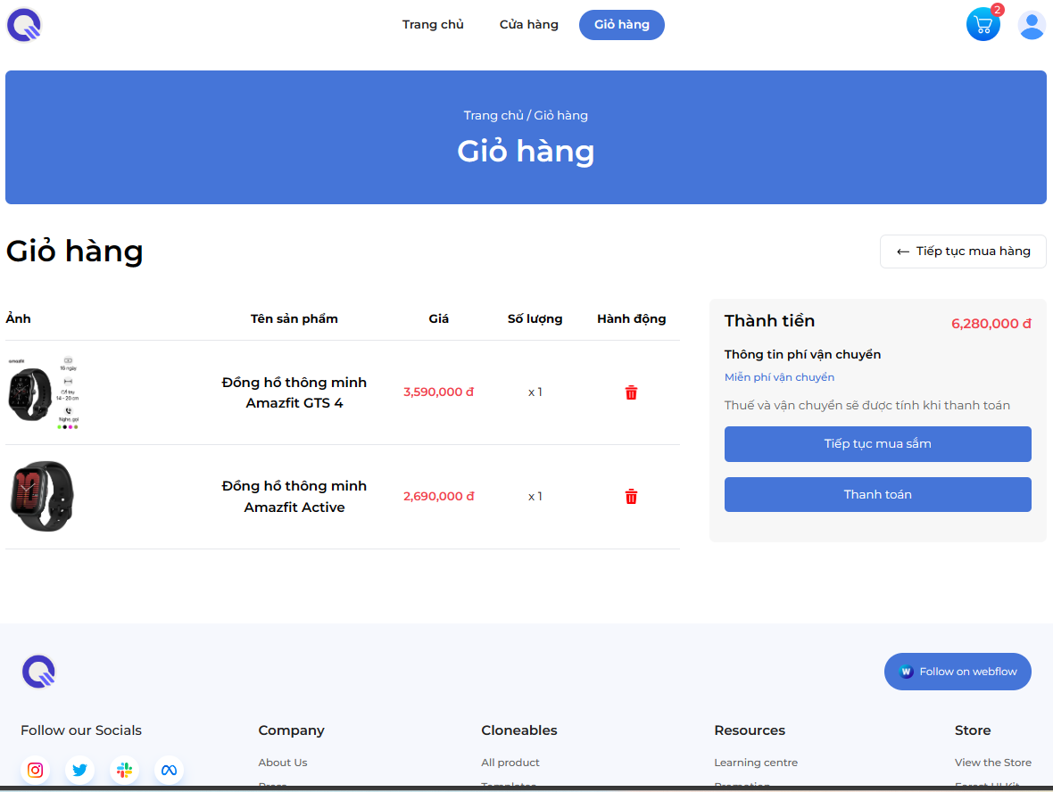
Màn hình giỏ hàng

Slide 27
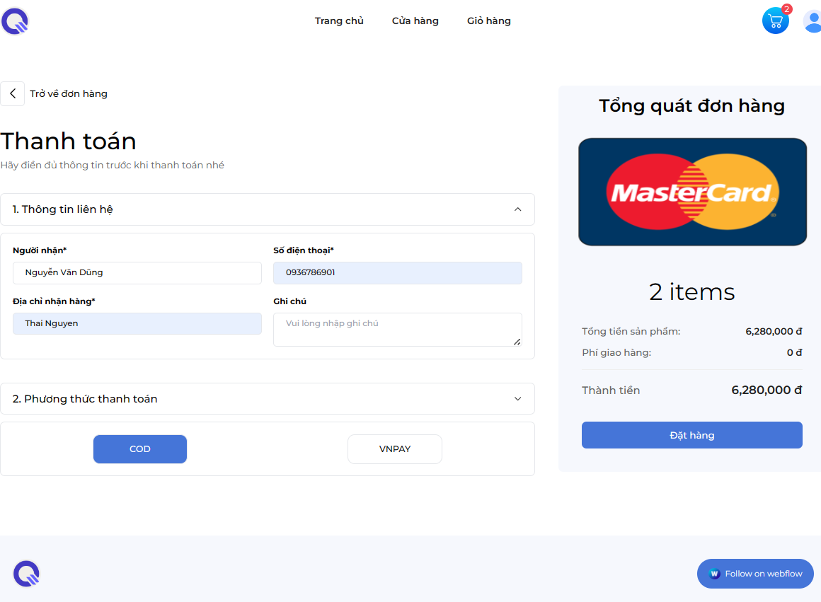
Màn hình thông tin thanh toán

Slide 28
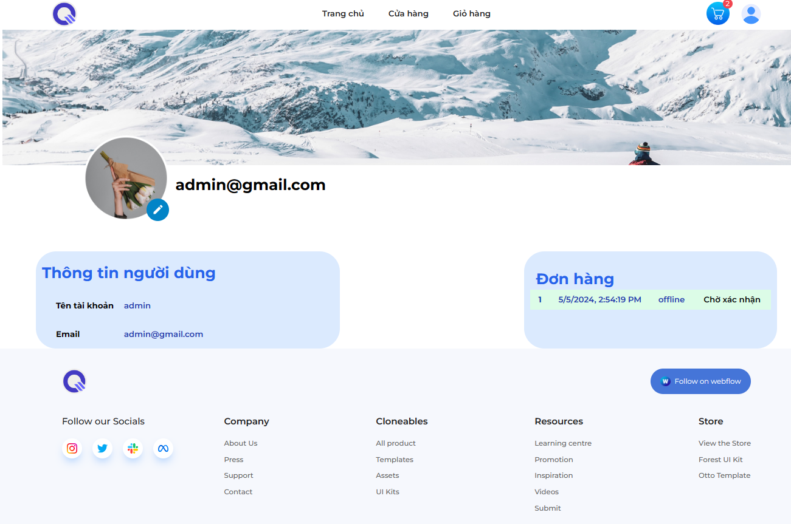
Màn hình thông tin cá nhân

Slide 29
Giao diện chương trình
Giao diện phía Quản lí

Slide 30
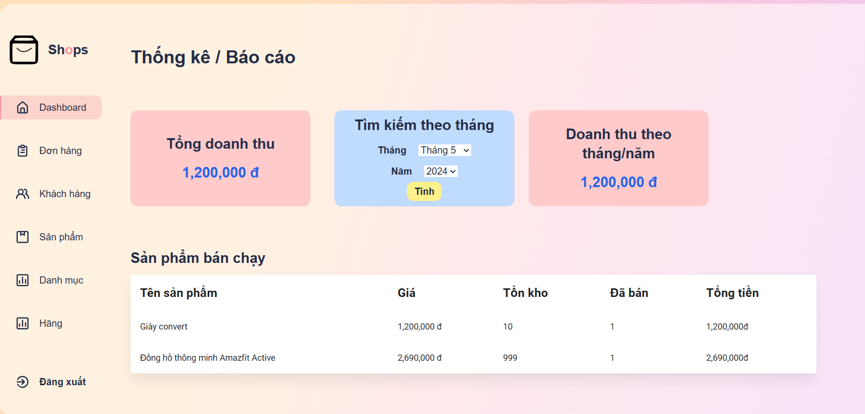
Màn hình dashboard

Slide 31
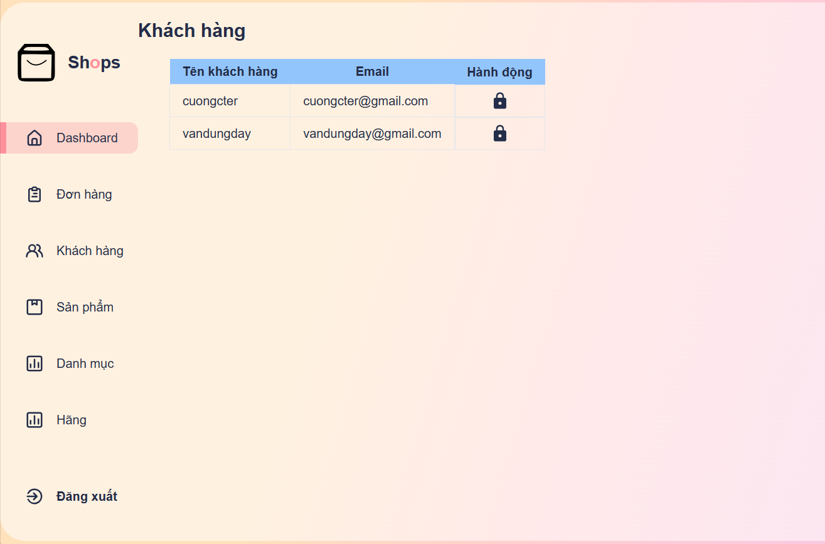
Màn hình danh sách khách hàng

Slide 32
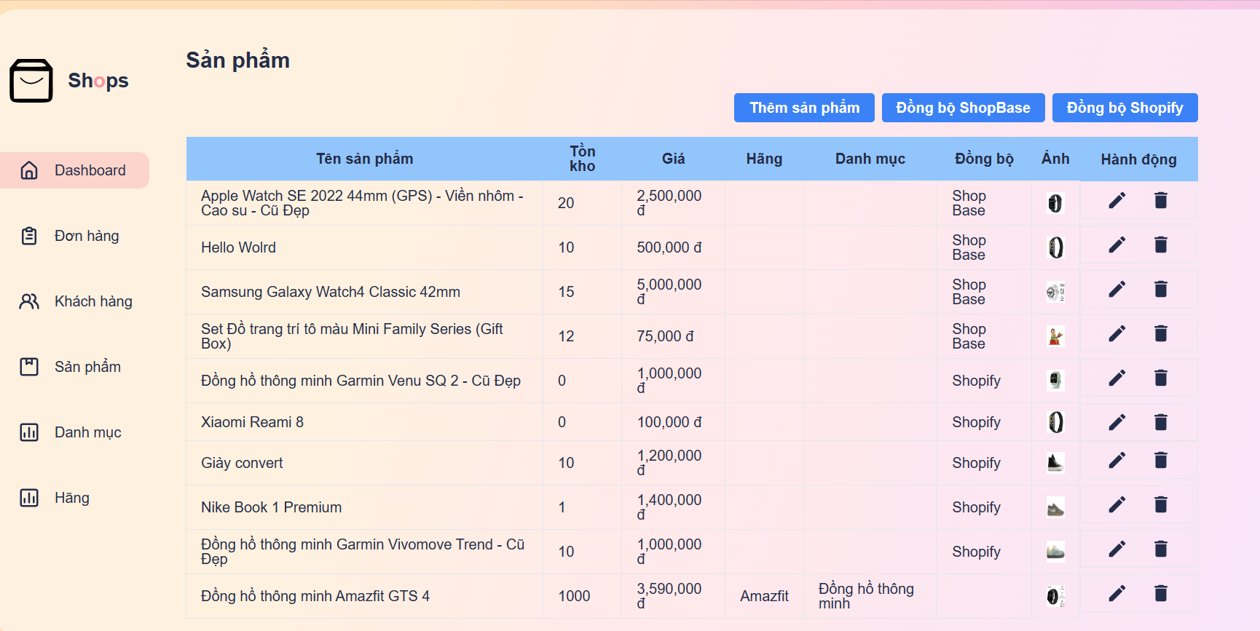
Màn hình danh sách sản phẩm

Slide 33
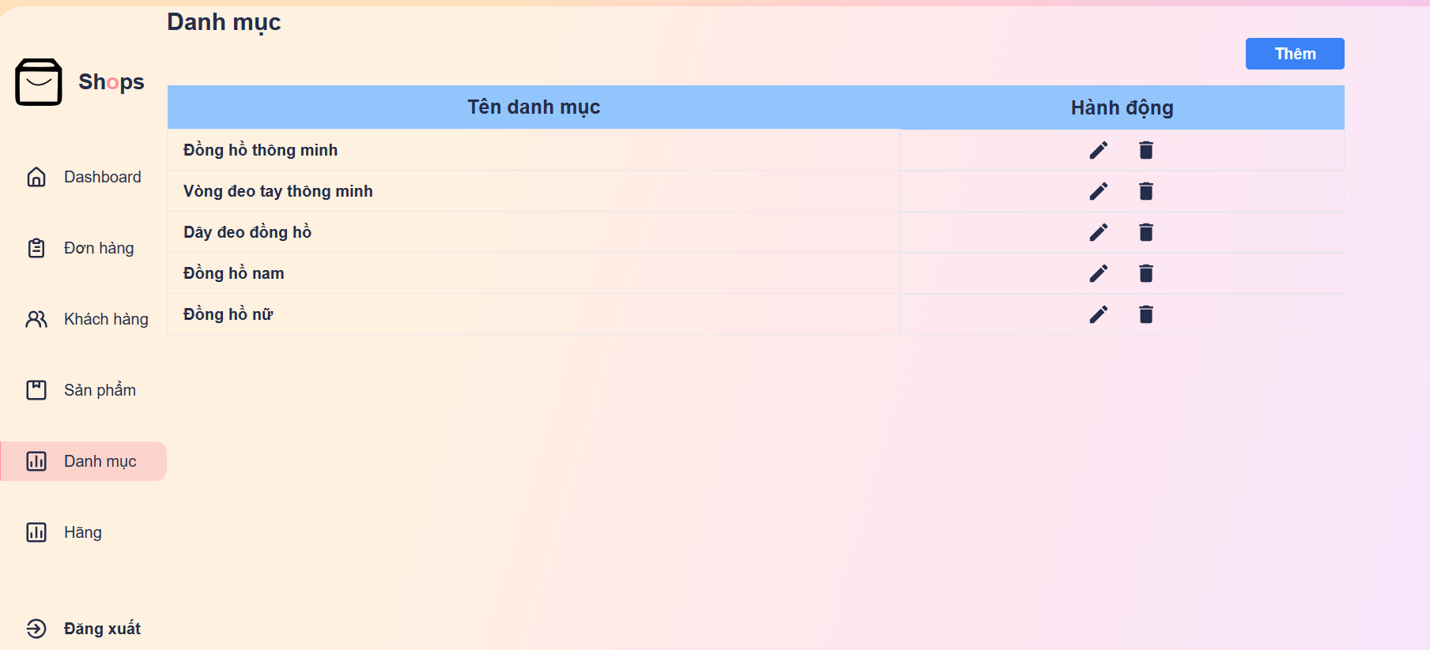
Màn hình danh sách các danh mục

Slide 34
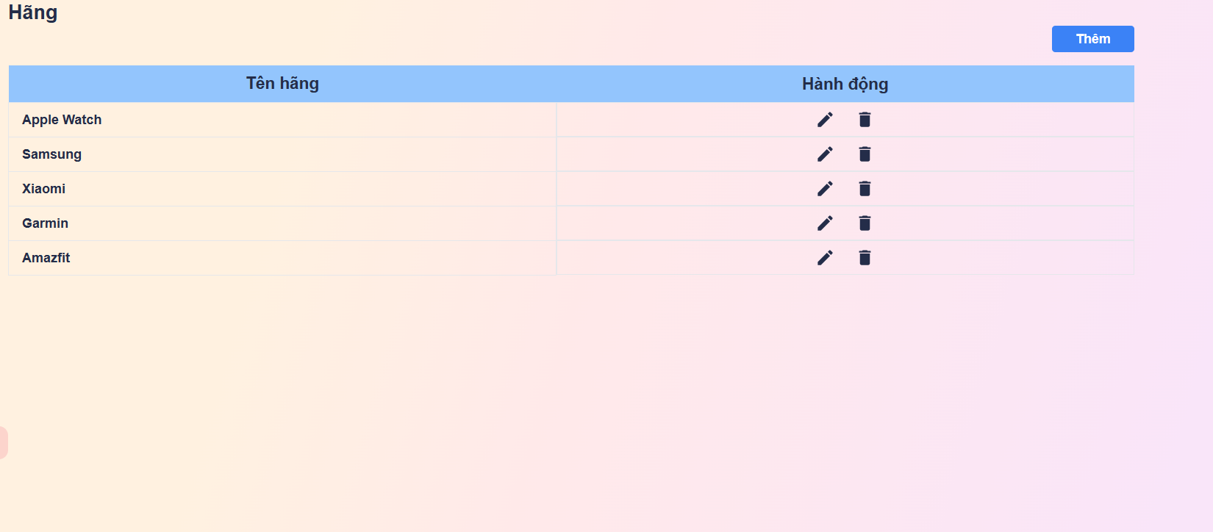
Màn hình danh sách các hãng

Slide 35
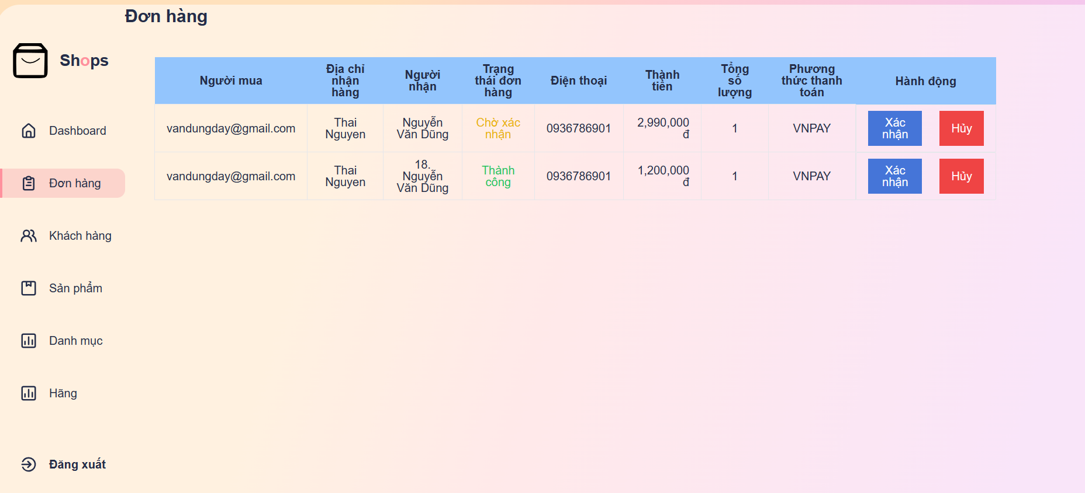
Màn hình quản lý đơn hàng

Slide 36
06
Hướng phát triển

Slide 37
Hướng phát triển
Phương hướng phát triển phần mềm trong tương lai:
Hoàn thiện giao diện sao cho thân thiện với người dung
Phát triển đồng bộ đơn hang từ các nền tảng khác về hệ thống Thêm log khi đồng bộ để kiểm soát tiến độ
Phát triển chức năng đồng bộ khách hang sang email marketing (Klaviyo) để tạo nhiều chiến dịch marketing tới người dùng
Phát triển chức năng đề xuất sản phẩm.
Phát triển thêm chức năng tìm kiếm sản phẩm thông minh

Slide 38
Xin cảm ơn thầy/ cô đã lắng nghe !

